Slide 1








Aula: 10
Bem-vindo(a) ao nosso Programa Qualifica - TI
Curso: Arquitetura de Sistemas

Slide 2

Prática de Hoje
Adição de paginação e ordenação

Slide 3
Objetivo da Funcionalidade:
O objetivo desta alteração é otimizar os endpoints que retornam listas de dados, como a listagem de clientes e restaurantes. Em uma aplicação real, essas listas podem conter milhares de registros, e retornar todos de uma vez é ineficiente e sobrecarrega tanto o servidor quanto o cliente. A paginação resolve isso, permitindo que os dados sejam entregues em "páginas" menores e gerenciáveis.
Passo 1: Atualizar os Repositórios
O Spring Data JPA facilita muito a nossa vida. Precisamos apenas alterar a assinatura dos métodos de busca nos repositórios para que aceitem um objeto do tipo Pageable.
1.1. Modifique o ClienteRepository
Altere o método findByAtivoTrue para que ele possa receber as informações de paginação.
Arquivo: src/main/java/com/deliverytech/repository/ClienteRepository.java

Slide 4
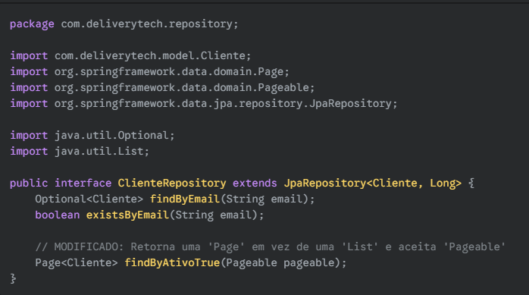

Slide 5
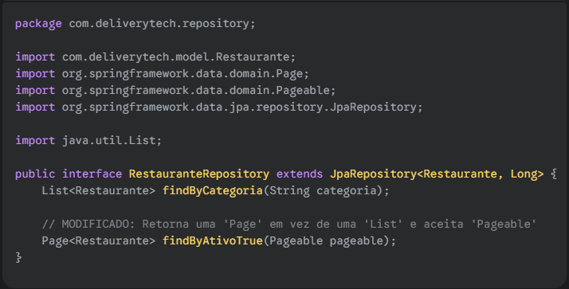
1.2. Modifique o RestauranteRepository
Faremos o mesmo para a listagem de todos os restaurantes.
Arquivo: src/main/java/com/deliverytech/repository/RestauranteRepository.java

Slide 6
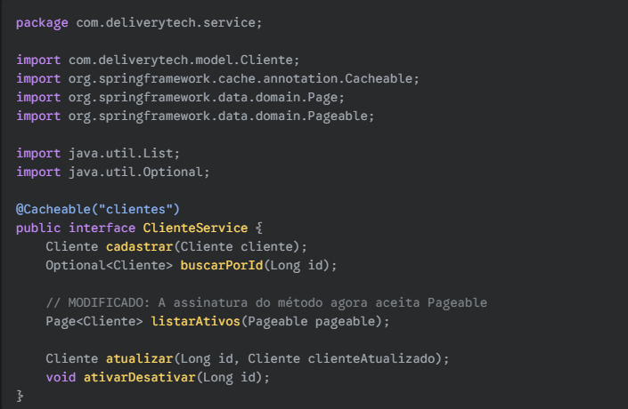
Passo 2: Atualizar a Camada de Serviço
Agora, vamos ajustar os serviços para que eles repassem o objeto Pageable para os repositórios.
2.1. Modifique o ClienteService e sua implementação
Arquivo: src/main/java/com/deliverytech/service/ClienteService.java

Slide 7
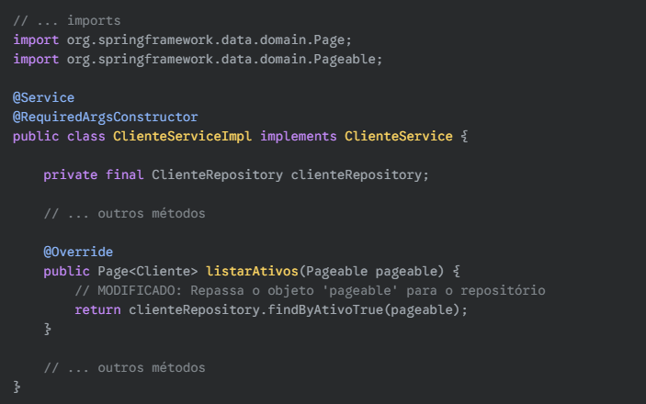
Arquivo: src/main/java/com/deliverytech/service/impl/ClienteServiceImpl.java

Slide 8
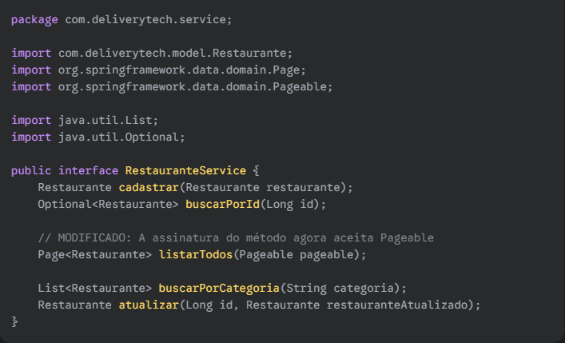
2.2. Modifique o RestauranteService e sua implementação
Arquivo: src/main/java/com/deliverytech/service/RestauranteService.java

Slide 9
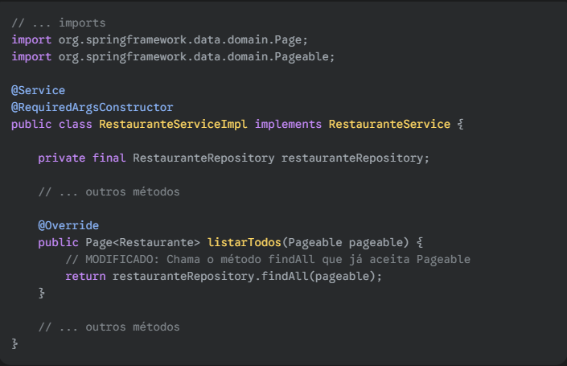
Arquivo: src/main/java/com/deliverytech/service/impl/RestauranteServiceImpl.java

Slide 10
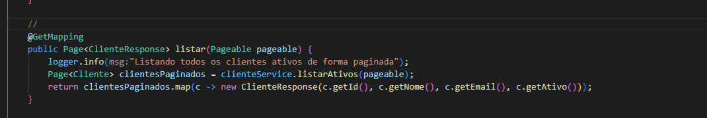
Passo 3: Atualizar os Controladores
Esta é a etapa final. Vamos modificar os endpoints para que o Spring possa injetar o objeto Pageable a partir dos parâmetros da URL. O retorno também será modificado para um Page, que já contém as informações de paginação.
3.1. Modifique o ClienteController
Arquivo: src/main/java/com/deliverytech/controller/ClienteController.java

Slide 11
3.2. Modifique o RestauranteController
Arquivo: src/main/java/com/deliverytech/controller/RestauranteController.java

Slide 12
Resumo das Alterações: Implementando Paginação e Ordenação
Passo 1: Atualizar a Camada de Repositório (Repository)
A primeira mudança foi na camada de acesso a dados. Instruímos o Spring Data JPA a entender que, em vez de listas completas, ele deveria trabalhar com páginas.
O que foi feito:
Alteramos os métodos nos repositórios ClienteRepository e RestauranteRepository.
O tipo de retorno mudou de List<T> para Page<T>. O objeto Page é especial, pois ele contém não só a lista de itens da página atual, mas também metadados como o número total de páginas, total de elementos, etc.
Adicionamos um parâmetro Pageable aos métodos. É através deste objeto que o Spring injetará as informações da requisição (qual página, quantos itens por página e como ordenar).

Slide 13
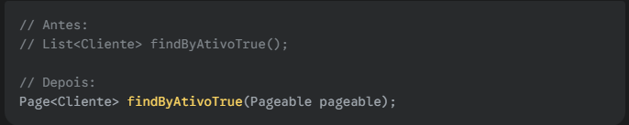
Exemplo no ClienteRepository.java:

Slide 14
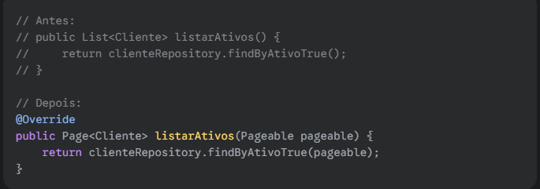
Passo 2: Propagar as Mudanças para a Camada de Serviço (Service)
Com os repositórios atualizados, o próximo passo foi ajustar a camada de serviço, que os utiliza.
O que foi feito:
Atualizamos as assinaturas dos métodos nas interfaces (ClienteService, RestauranteService) para refletir a mudança, aceitando o Pageable e retornando um Page<T>.
Nas classes de implementação (ClienteServiceImpl, RestauranteServiceImpl), simplesmente repassamos o objeto Pageable para a chamada do método correspondente no repositório.
Exemplo no ClienteServiceImpl.java:

Slide 15
Passo 3: Expor a Funcionalidade na Camada de Controle (Controller)
A última etapa foi modificar os endpoints na API para que os usuários pudessem, de fato, usar a paginação.
O que foi feito:
Nos ClienteController e RestauranteController, alteramos os métodos de listagem (@GetMapping).
O método agora recebe um Pageable pageable como parâmetro. O Spring Boot é inteligente o suficiente para criar este objeto automaticamente a partir dos parâmetros da URL (como ?page=0&size=10).
O tipo de retorno mudou de List<DTO> para Page<DTO>.
Usamos o método .map() do objeto Page para converter a página de Entidades (Page<Cliente>) para uma página de DTOs (Page<ClienteResponse>) de forma elegante.

Slide 16
Exemplo no ClienteController.java:

Slide 17
Prática de Hoje
IMPLEMENTANDO A PAGINAÇÃO

Slide 18

Nosso Break
30 minutos

Slide 19

Realizando a Prática
ALUNOS ACESSANDO O LAB

Slide 20


Tema Transversal
Aula Prática 4
Fábio Correa Xavier é CIO do Tribunal de Contas do Estado de São Paulo (TCESP), liderando a transformação digital com foco em inteligência artificial, proteção de dados e modernização institucional. Mestre pela USP, possui MBA pelo IBMEC e especialização no Japão pela JICA. É autor de obras de referência sobre tecnologia e LGPD no setor público, incluindo o premiado "CIO 5.0". Reconhecido nacionalmente, foi eleito Executivo de TI do Ano e Top 10 em IA. Atua como professor, conselheiro e colunista em veículos como o MIT Technology Review Brasil.Lattes: http://lattes.cnpq.br/3394819461303851LinkedIn: https://www.linkedin.com/in/fabiocorreaxavier/

Slide 21

Tema Transversal
Aula Prática 4
Segurança da informação: a nova fronteira da confiança
A cada segundo, milhares de ataques digitais acontecem no mundo. Neste episódio, mostro como certificações como ISC2 CC, CompTIA Security+ e EXIN PDPP não apenas comprovam conhecimento técnico, mas atestam compromisso ético com a proteção de dados. Um investimento que o mercado reconhece.

Slide 22
Tema Transversal
Aula Prática 1
Questão Geradora: Como Você vê e se posiciona quanto aos protocolos de segurança da informação?

Slide 23

Fechamento

